Slide 1

ELECTRONICĂ ANALOGICĂ
Departamentul de Electronică şi Calculatoare
str. Politehnicii 1, 500024 Braşov
0268 478705
Cursul nr. 5 – online
Circuite cu reacție negativă rezistivă

Slide 2
Probleme tratate
Convertorul curent-tensiune
Convertorul tensiune-curent
  Cu sarcină flotantă
  Cu sarcina la masă (sursa de curent Howland)
Amplificatoare de curent
  Cu sarcină flotantă
  Cu sarcina la masă

Slide 3
Circuite cu reacție negativă rezistivă
Deși, intrinsec, AO este un amplificator de tensiune, el poate acționa, la fel de bine, ca un amplificator tranzistență sau convertor I-V, ca un amplificator transconductanță sau convertor V-I și ca un amplificator de curent.
Această versatilitate excepțională provine din capacitatea recției negative de a modifica rezistențele în buclă închisă, precum și de a stabiliza câștigul.

Slide 4
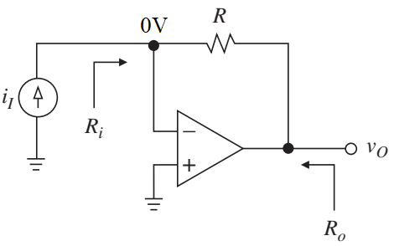
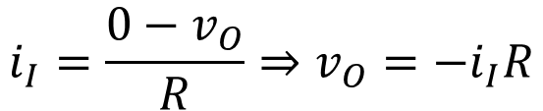
Convertorul curent-tensiune
Un convertor curent-tensiune (convertor I-V), numit și amplificator transrezistență, acceptă un curent de intrare i_{I} și produce o tensiune de ieșire de tipul v_{O}=Ai_{I}, unde A este câștigul circuitului exprimat în V/A.
$$i_{I}=\frac{0−v_{O}}{R}⇒v_{O}=−i_{I}R$$
Observații:
Câștigul este -R și este negativ din cauza sensului ales pentru i_{I};
Inversarea acestui sens ne dă v_{O}=Ri_{I}.

Slide 5
Convertorul curent-tensiune
Mărimea câștigului este denumită și sensibilitatea convertorului, deoarece arată cu cât se modifică tensiunea de ieșire pentru o modificare dată a curentului de intrare.
De exemplu, pentru o sensibilitate de 1V/mA avem nevoie de R=1kΩ, pentru o sensibilitate de 1V/μA avem nevoie de R=1MΩ.
Dacă doriți, câștigul poate fi făcut variabil prin înlocuirea lui R cu un potențiometru.
Rețineți că elementul din bucla de reacție nu trebuie neapărat
limitat la o rezistență.
În cazul mai general în care este o impedanță Z(s), unde s este
frecvența complexă, ecuația circuitului ia forma V_{o}(s)=−Z(s)I_{i}(s),
iar circuitul se numește amplificator transimpedanță.

Slide 6
Convertorul curent-tensiune
Observăm că AO elimină încărcarea atât la intrare cât și la ieșire.
De fapt, în cazul în care sursa de intrare prezintă o rezistență internă finită R_{S}, AO elimină orice pierdere de curent prin aceasta forțând 0V la bornele acestei rezistențe.
De asemenea, AO oferă v_{O} pe o sarcină R_{L} având rezistența de ieșire a AO egală cu zero.

Slide 7
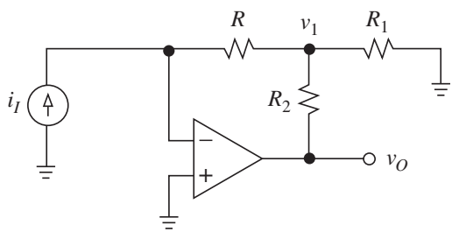
Convertorul curent-tensiune
Convertorul cu sensibilitate ridicată
T I K în nodul v₁:
$$\frac{0−v_{1}}{R}+\frac{0−v_{1}}{R_{1}}+\frac{v_{O}−v_{1}}{R_{2}}=0$$
$$\frac{0−v_{1}}{R}=i_{I}⇒v_{1}=−i_{I}R$$
Eliminând v₁, rezultă
$$k=1+\frac{R_{2}}{R_{1}}+\frac{R_{2}}{R}$$
$$v_{O}=−kRi_{I}$$
și astfel se obțin valori ridicate ale sensibilității cu R de valori rezonabile

Slide 8
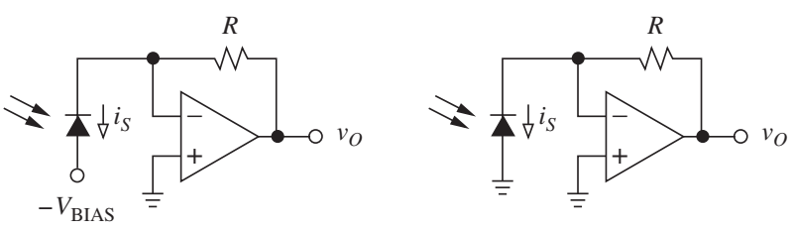
Convertorul curent-tensiune
Aplicații
fotodetectoare de tip curent echipate cu fotodiode sau fotomultiplicatoare
convertoare numeric-analogice cu ieșire de tip curent
1.

Slide 9
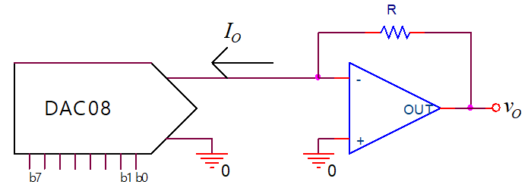
Convertorul curent-tensiune
Aplicații
Exemplu: convertirea în tensiune a curentului de ieşire, I_{O}, a unui convertor digital-analogic de tipul DAC08:
2.
$$N=\sum_{k=0}^{7}{2^{b_{k}}}$$
$$I_{O}=\frac{N}{256}×I_{REF}$$
$$v_{O}=I_{O}R$$

Slide 10

Convertorul tensiune-curent
Un convertor tensiune - curent (convertor V-I), numit și amplificator transconductanță, acceptă o tensiune de intrare v_{I} și produce un curent de ieșire de forma i_{O}=Av_{I}, unde A este câștigul sau sensibilitatea circuitului, exprimată în A/V.
La un convertor practic, expresia curentului de ieșire ia o formă mai apropiată de realitate:
unde v_{L} este tensiunea dezvoltată pe sarcina de la ieșire ca răspuns la curentul i_{O}, iar R_{o} este rezistența de ieșire a convertorului, așa cum se vede dinspre sarcină. Pentru o conversie V-I adevărată, i_{O} trebuie să fie independent de v_{L}, adică trebuie să avem R_{o} → ∞.
$$i_{O}=Av_{I}−\frac{1}{R_{o}}v_{L}$$

Slide 11
Convertorul tensiune-curent
Deoarece are la ieșire un curent, circuitul are nevoie de o sarcină pentru a funcționa; lăsând portul de ieșire deschis ar rezulta o funcționare defectuoasă a circuitului, deoarece i_{O} nu ar avea nicio cale prin care să se închidă.
Conformitatea tensiunii este intervalul de valori admisibile ale lui v_{L} pentru care circuitul funcționează în mod corespunzător, înainte de apariția oricăror efecte de saturație din partea amplificatorului.

Slide 12
Convertorul tensiune-curent
Clasificare
Convertoare V-I cu sarcină flotantă
Convertoare V-I cu sarcina la masă
Dacă niciun terminal al sarcinii nu este legat la masă, se spune că sarcina este de tip flotant.

Slide 13
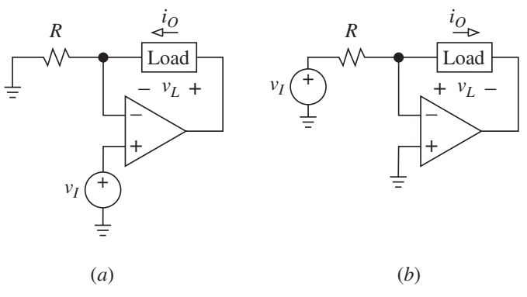
Convertorul tensiune-curent
1. Convertoare cu sarcină flotantă
(a) Convertor de tip neinversor deoarece v_{I} se aplică la intrarea neinversoare
(b) Convertor de tip inversor deoarece v_{I} se aplică spre intrarea inversoare

Slide 14


Convertorul tensiune-curent
(a) Convertor cu sarcina flotantă, de tip neinversor
AO dezvoltă acea valoare de curent i_{O} necesară pentru ca tensiunea de la intrarea inversoare să urmărească pe v_{I} sau pentru a face Ri_{O}=v_{I}. Rezolvând pentru i_{O}, obținem
$$i_{O}=\frac{1}{R}v_{I}$$
Această expresie este adevărată indiferent de tipul sarcinii
Conformitatea tensiunii:
$$\left(V_{OL}−v_{I}\right)<v_{L}<\left(V_{OH}−v_{I}\right)$$
Curentul i_{O} este susținut de AO.

Slide 15
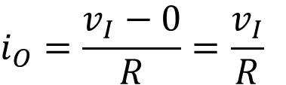

Convertorul tensiune-curent
(a) Convertor cu sarcină flotantă, de tip inversor
Din cauza scurtcircuitului virtual dintre intrările AO și datorită faptului că intrarea inversoare este conectată la masă
$$i_{O}=\frac{v_{I}−0}{R}=\frac{v_{I}}{R}$$
Conformitatea tensiunii:
$$V_{OL}<v_{L}<V_{OH}$$
Dezavantaj: curentul i_{O} trebuie să fie susținut de sursa de semnal v_{I}.

Slide 16
Convertorul tensiune-curent
Exemplu: Ambele circuite din figură au v_{I}=5V, R=10kΩ, ±V_{sat}=±13 V și o sarcină rezistivă R_{L}. Pentru ambele circuite determinați:
(a) i_{O};
(b) conformitatea tensiunii;
(c) valoarea maximă admisibilă a lui R_{L}.
a)
b)

Slide 17
Convertorul tensiune-curent
Rezolvare:
(a) i_{O}=5V/10kΩ=0,5 mA și curge de la dreapta la stânga în circuitul din fig. a și de la stânga la dreapta în cel din fig. b.
a)
b)

Slide 18
Convertorul tensiune-curent
a)
b)
Rezolvare (continuare):
(b) Pentru circuitul din fig. a, −8V<v_{L}<8V; pentru circuitul din fig. b, −13V<v_{L}<13V.
Explicații pentru circuitul din fig. a:
pentru v_{IH}=+5V rezultă, la saturație, v_{O}=+V_{sat}=V_{OH}=+13V și v_{LH}=V_{OH}-v_{IH}=13V-5V=8V;
pentru v_{IL}=-5V rezultă, la saturație, v_{O}=-V_{sat}=V_{OL}=-13V și v_{LL}=V_{OL}-v_{IL}=-13V-(-5V)=
=-8V.
$$v_{O}=v_{L}+v_{I}⇒v_{L}=v_{O}−v_{I}$$

Slide 19
Convertorul tensiune-curent
Rezolvare (continuare):
(c) Cu o sarcină pur rezistivă, tensiunea v_{L} va fi întotdeauna pozitivă. Pentru circuitul din fig. a, R_{L}<8V/0.5mA=16kΩ; pentru circuitul din fig. b, R_{L}<13V/0.5mA=26kΩ.
a)
b)

Slide 20

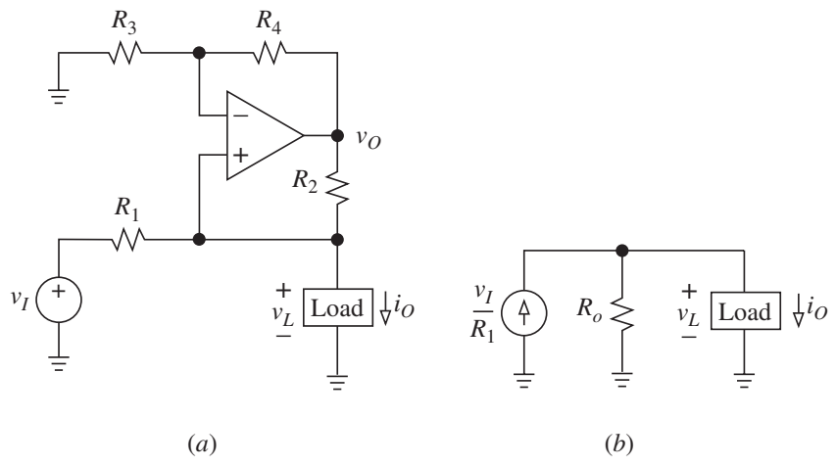
Convertorul tensiune-curent
Convertoare cu sarcina la masă
Când unul dintre terminalele
sarcinii este este legat la masă,
ea nu mai poate fi plasată în bucla
de reacție a AO.
Un astfel de exemplu este
sursa de curent Howland
Sursa de curent Howland (a) și echivalentul Norton (b)

Slide 21
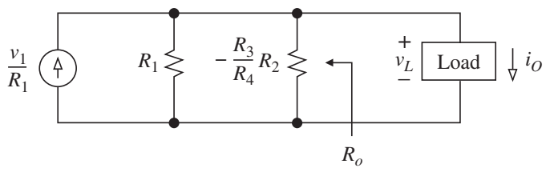
Convertorul tensiune-curent
Sursa de curent Howland
Sursa v_{I} în serie cu R₁ (reprezentare Thevenin) se poate echivala
cu reprezentarea Norton formată dintr-o sursă de curent v_{I}/R₁ în
paralel cu R₁.
AO împreună cu R₂, R₃ și R₄ alcătuiesc un
convertor de rezistență negativă –(R₃/R₄)R₂
și astfel, circuitul pentru determinare
rezistenței de ieșire a sursei, R_{o}, are forma:

Slide 22
Convertorul tensiune-curent
Sursa de curent Howland
$R_{o}=R_{1}∥$ $\left({−R_{2}R_{3}}/{R_{4}}\right)$
$$\frac{1}{R_{o}}=\frac{1}{R_{1}}+\frac{1}{−{R_{2}R_{3}}/{R_{4}}}$$
$$R_{o}=\frac{R_{2}}{{R_{2}}/{R_{1}}−{R_{4}}/{R_{3}}}$$
și R_{o} → ∞, dacă
$${R_{2}}/{R_{1}}={R_{4}}/{R_{3}}$$
$$i_{O}=\frac{1}{R_{1}}v_{I}$$
deci dacă se îndeplinește condiția de punte echilibrată. Astfel
Pentru v_{I}>0 circuitul va debita un curent prin sarcină spre masă, iar pentru v_{I}<0 va absorbi curentul de la masă prin sarcină.

Slide 23
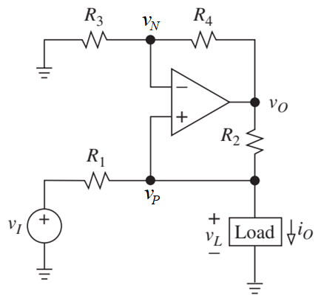

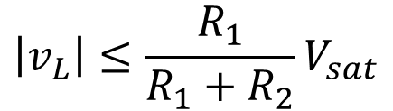

Convertorul tensiune-curent
Sursa de curent Howland
Conformitatea tensiunii (acea tensiune pe sarcină
pentru care AO lucrează liniar, adică nu se saturează)
Presupunând o saturație la ieșire simetrică
$$v_{N}=v_{P}=v_{L}$$
$$\text{v}\text{L}\text{=}\text{v}\text{O} \text{R}\text{3}\text{/(}\text{R}\text{3}\text{+}\text{R}\text{4}\text{)=}\text{v}\text{O} \text{R}\text{1}\text{/(}\text{R}\text{1}\text{+}\text{R}\text{2}\text{)}$$
$$\left|v_{L}\right|≤\frac{R_{1}}{R_{1}+R_{2}}V_{sat}$$

Slide 24

Convertorul tensiune-curent
Sursa de curent Howland
În scopul extinderii conformității tensiunii, este de
dorit să menținem R₂ suficient de mic față de R₁
(de exemplu, R₂=0,1R₁).
Efectul nepotrivirii valorilor de rezistențe constă
în degradarea lui R_{o}, care ar trebui să fie infinit
pentru o comportare de sursă adevărată de curent.
$$\left|v_{L}\right|≤\frac{R_{1}}{R_{1}+R_{2}}V_{sat}$$

Slide 25

Amplificatoare de curent
Chiar dacă AO sunt amplificatoare de tensiune, ele pot fi configurate și pentru amplificarea curentului.
Caracteristica de transfer a unui amplificator de curent practic este de forma:
unde A este câștigul în A/A, v_{L} este tensiunea de ieșire de pe sarcină, iar R_{o} este rezistența de ieșire așa cum se vede de la sarcină.
Pentru a face i_{O} independent de v_{L}, la un amplificator de curent trebuie îndeplinită condiția R_{o} → ∞, caz în care

Slide 26
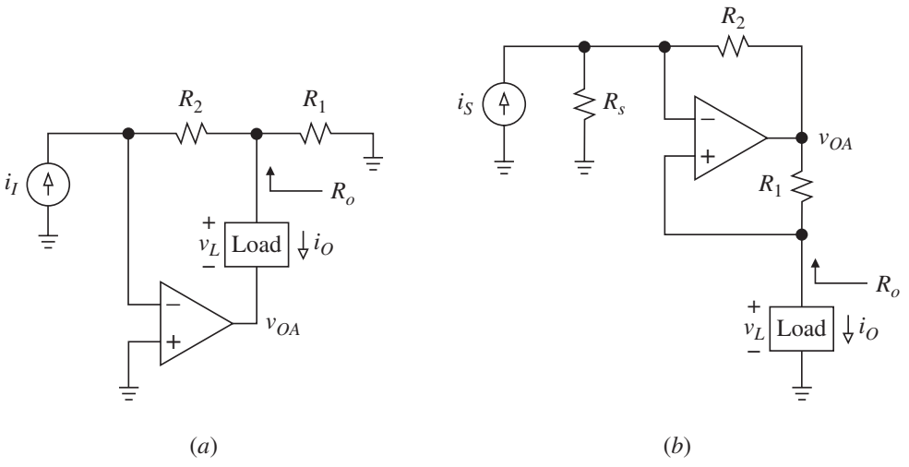
Amplificatoare de curent
Amplificator cu sarcină flotantă
Aplicând T I K (teorema I a lui Kirchhoff), i_{O} este suma curenților care provin de la R₁ și R₂
$i_{O}=i_{I}+{\left(R_{2}i_{I}\right)}/{R_{1}}=\left(1+{R_{2}}/{R_{1}}\right)$ $i_{I}=Ai_{I}$
0V
$$A=\left(1+\frac{R_{2}}{R_{1}}\right)$$

Slide 27

Amplificatoare de curent
Amplificator de curent cu sarcina la masă
Din cauza scurtcircuitului virtual dintre intrările AO, tensiunea pe
sursa de intrare este v_{L}, deci curentul
care intră în R₂ de la stânga este i_{S}−v_{L}/R_{s}.
$$T II K: v_{L}=v_{R2}+v_{OA}$$
$$v_{R2}=\left(i_{S}−{v_{L}}/{R_{S}}\right)R_{2}$$
$$v_{OA}=v_{L}−\left(i_{S}−{v_{L}}/{R_{S}}\right)R_{2}$$
$$i_{O}=\frac{v_{OA}−v_{L}}{R_{1}}=−\frac{R_{2}}{R_{1}}i_{S}+\frac{R_{2}}{R_{1}R_{S}}v_{L}$$
v_{L}

Slide 28
P1.
Pentru sortarea unor LED-uri (Light-Emitting Diode), înlocuiți schema din stânga cu o sursă de curent comandată în tensiune (convertor V-I)
Care este valoarea curentului constant la care se sortează LED-urile?

Slide 29
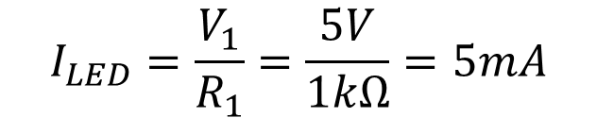

P1. Rezolvare
Circuitul este un convertor V-I cu sarcină flotantă
$$I_{LED}=\frac{V_{1}}{R_{1}}=\frac{5V}{1kΩ}=5mA$$
De ce v_{O} este egală cu tensiunea pe LED, V_{AB}?
Răspuns:
$$v_{N}=v_{P}=0⇒v_{O}=V_{AB}$$

Slide 30
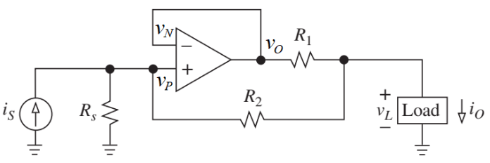
P2
Fie amplificatorul de curent din figură.
Dacă se consideră R_{s} → ∞ și R_{o} → ∞, determinați amplificarea circuitului.

Slide 31



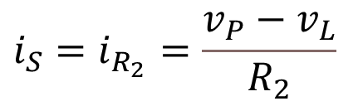
P2. Rezolvare
i_{S}
i_{S}
i_{R1}
i_{R2}
Aplicând T I K, curentul de ieșire se scrie
Dacă R_{s} → ∞, atunci i_{S} va circula integral prin R₂ și se poate scrie
Curentul prin R₁ este
$$i_{O}=i_{R_{1}}+i_{R_{2}}$$
$$i_{S}=i_{R_{2}}=\frac{v_{P}−v_{L}}{R_{2}}$$
$$i_{R_{1}}=\frac{v_{O}−v_{L}}{R_{1}}$$

Slide 32
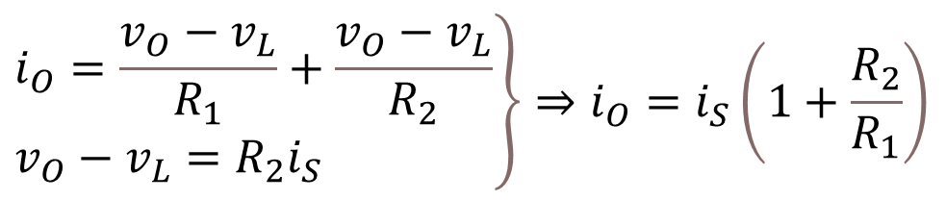

P2. Rezolvare
i_{S}
i_{S}
i_{R1}
i_{R2}
Datorită scurtcircuitului virtual dintre intrările AO, v_{N}=v_{P}, iar, datorită scurtcircuitului (firului) dintre ieșirea AO și intrarea inversoare, v_{N}=v_{O}
și curentul de ieșire se exprimă sub forma
De unde amplificarea circuitului este
$$\left.\begin{aligned}&i_{O}=\frac{v_{O}−v_{L}}{R_{1}}+\frac{v_{O}−v_{L}}{R_{2}} \\ &v_{O}−v_{L}=R_{2}i_{S}\end{aligned}\right\}⇒i_{O}=i_{S}\left(1+\frac{R_{2}}{R_{1}}\right)$$
$$A=1+\frac{R_{2}}{R_{1}}$$

Slide 33
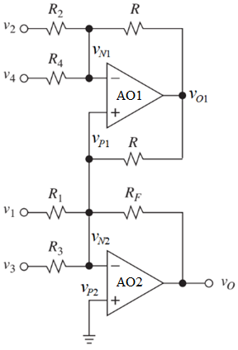
P3.
Determinați expresia tensiunii de la ieșirea
circuitului din figură

Slide 34

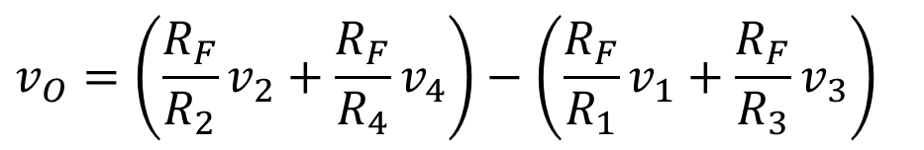
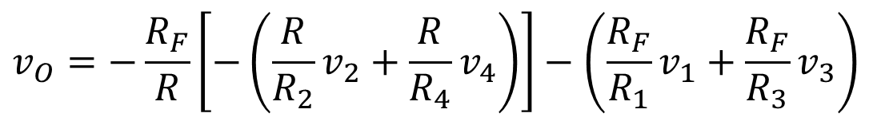
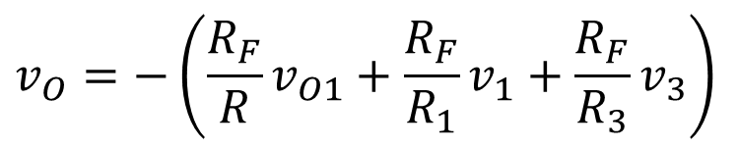
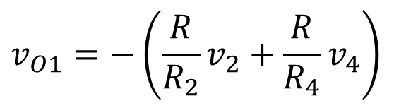
P3. Rezolvare
$$v_{N1}=v_{P1}=v_{N2}=v_{P2}=0$$
Se pot scrie relațiile
$$v_{O1}=−\left(\frac{R}{R_{2}}v_{2}+\frac{R}{R_{4}}v_{4}\right)$$
$$v_{O}=−\left(\frac{R_{F}}{R}v_{O1}+\frac{R_{F}}{R_{1}}v_{1}+\frac{R_{F}}{R_{3}}v_{3}\right)$$
$$v_{O}=−\frac{R_{F}}{R}\left[−\left(\frac{R}{R_{2}}v_{2}+\frac{R}{R_{4}}v_{4}\right)\right]−\left(\frac{R_{F}}{R_{1}}v_{1}+\frac{R_{F}}{R_{3}}v_{3}\right)$$
$$v_{O}=\left(\frac{R_{F}}{R_{2}}v_{2}+\frac{R_{F}}{R_{4}}v_{4}\right)−\left(\frac{R_{F}}{R_{1}}v_{1}+\frac{R_{F}}{R_{3}}v_{3}\right)$$

